Slide 1
NỘI DUNG KIỂM TRA THƯỜNG XUYÊN

Slide 2
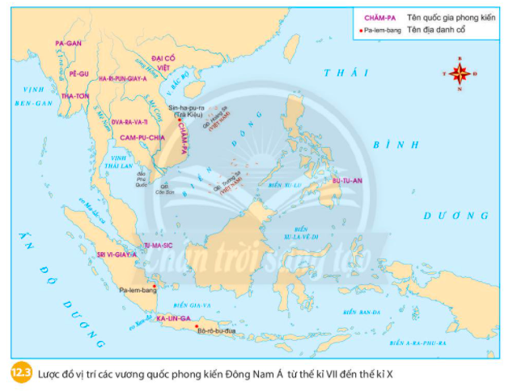
1.Xác định tên các vương quốc phong kiến ở Đông Nam Á từ thế kỉ VII đến thế kỉ X và tương ứng với những nước nào ngày nay ?

Slide 3
Những vương quốc phong kiến ở Đông Nam Á từ thế kỉ VII đến thế kỉ X, và vị trí của các vương quốc đó thuộc các quốc gia Đông Nam Á nào ngày nay:
+ Pagan, Pequ, Thaton là Mi-an-ma.
+ Ha-ri-pun-giay-a, Đva-ra-va-ti là Thái Lan.
+ Cam-pu-chia vẫn là Cam-pu-chia.
+ Đại Cổ Việt, Chăm-pa là Việt Nam.
+ Tu-ma-sic là Xing-ga-po.
+ Sri-vi-giay-a và Ka-lin-ga là In-đô- nê-xi-a.
+ Bu- Tu-An là Philippin.

Slide 4

?Sông Mekong gắn bó với lịch sử của những quốc gia cổ nào ở Đông Nam Á? Những quốc gia đó thuộc quốc gia nào ngày nay?
Hướng dẫn:
- Các quốc gia cổ gắn bó với sông MêKông gồm: Champa, Phù Nam, Chân Lạp.
- Những vương quốc đó thuộc về các quốc gia ngày nay như:
+ Champa => thuộc Việt Nam
+ Chân Lạp =>Lào, Campuchia, Thái Lan

Slide 5

TIẾT 26,27- BÀI 11: GIAO LƯU THƯƠNG MẠI VÀ VĂN HOÁ Ở ĐÔNG NAM Á TỪ ĐẨU CÔNG NGUYÊN ĐẾN THÊ KỈ X
1. Tác động của quá trình giao lưu thương mại
2. Tác động của quá trình giao lưu văn hóa

Slide 6
TIẾT 26,27- BÀI 11 : GIAO LƯU THƯƠNG MẠI VÀ VĂN HOÁ Ở ĐÔNG NAM Á TỪ ĐẨU CÔNG NGUYÊN ĐẾN THÊ KỈ X
1. Tác động của quá trình giao lưu thương mại
1.Hãy cho biết: Giao lưu thương mại ở Đông nam Á diễn ra từ khi nào ? bằng cách nào ?
2. Những hoạt động giao lưu thương mại nào đã diễn ra ? Lấy ví dụ cho thấy các thương nhân các nước khác đã từng buôn bán với các nước trong khu vực Đông nam Á ?
3. Giao lưu thương mại đã dẫn đến những thay đổi nào ở khu vực Đông Nam Á ?

Slide 7
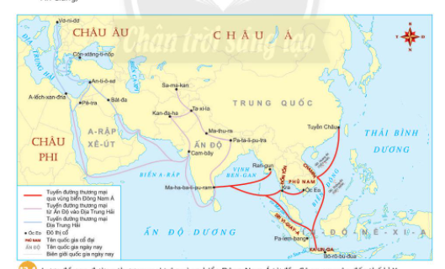

Slide 8
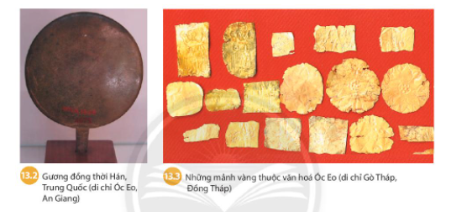
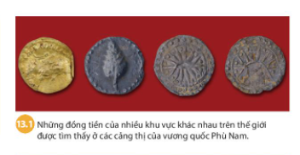
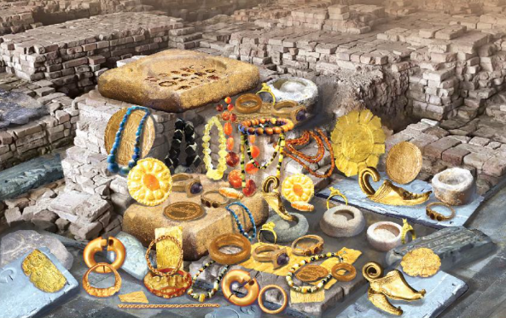
BÀI 11. GIAO LƯU THƯƠNG MẠI VÀ VÃN HOÁ Ở ĐÔNG NAM Á
(TỪ ĐẨU CÔNG NGUYÊN ĐẾN THÊ KỈ X)

Slide 9
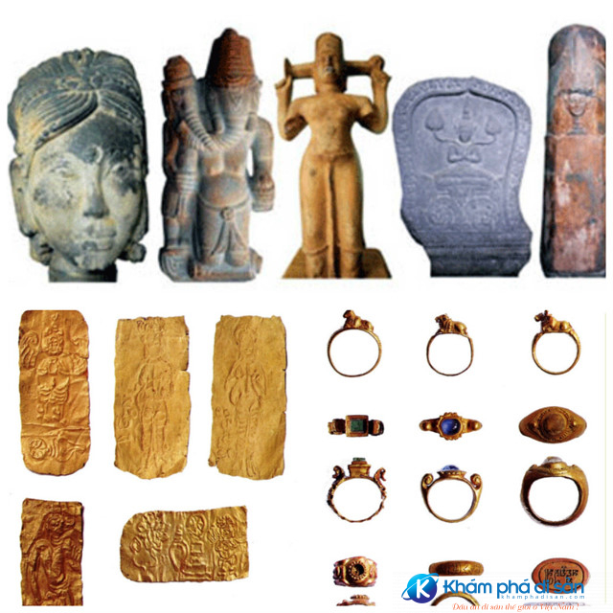
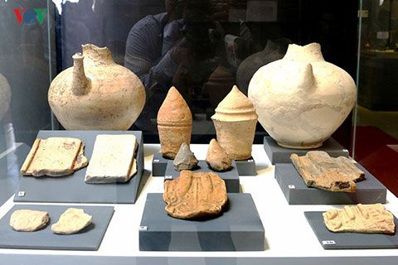

Slide 10
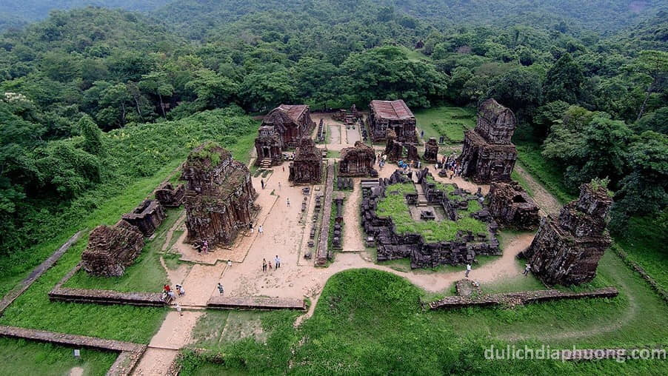
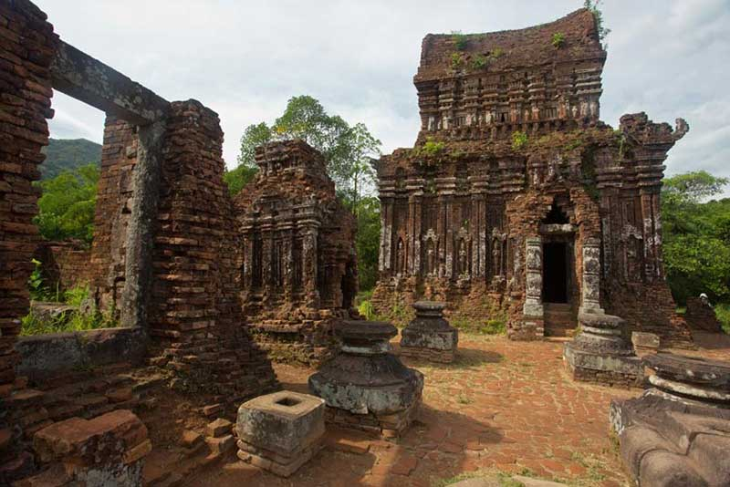
Đô thị cổ Trà Kiệu
Đô thị cổ Óc Eo

Slide 11
*Yêu cầu làm được:
+ Xác định trên bản đồ về con đường mà thương nhân nước ngoài đi qua vùng biển Đông Nam Á.
+ Những hiện vật trong các tư liệu này là minh chứng cho việc một số nơi ở Đông Nam Á đã có hoạt động buôn bán, có sự hiện diện của thương nhân nước ngoài những thế kỉ đầu Công nguyên.
*Yêu cầu nắm được ( Bài học)
- Hoạt động giao lưu thương mại ở Đông Nam Á trong mười thế kỉ đầu Công nguyên là:
+ Là nơi cung cấp nước ngọt, lương thực.
+ Là nơi trao đổi những sản vật có giá trị như: Hồ tiêu, đậu khấu, ngọc trai, san hô, đặc biệt là trầm hương – một mặt hàng có giá trị cao.
- Giao lưu thương mại đã dẫn sự ra đời của những trung tâm thương mại phát triển và từ đó hình thành những vương quốc cổ ở Đông Nam Á.

Slide 12
NỘI DUNG KIỂM TRA THƯỜNG XUYÊN

Slide 13
1.Quan sát các H13.4 SGK trang 68.Những Hãy xác định trên bản đồ về con đường mà thương nhân nước ngoài đi qua vùng biển Đông Nam Á.
2. Quan sát các H13.1.2.3 SGK trang 68.Những hiện vật nào trong các tư liệu này là minh chứng cho việc một số nơi ở Đông Nam Á đã có hoạt động buôn bán, có sự hiện diện của thương nhân nước ngoài vào những thế kỉ đầu Công nguyên?
3. Hãy trình bày những hoạt động giao lưu thương mại ở Đông Nam Á trong mười thế kỉ đầu Công nguyên ?

Slide 14
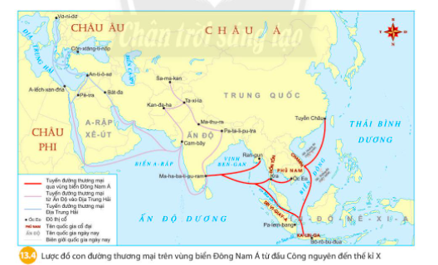

Slide 15
2. Quan sát các H13.1.2.3 SGK trang 68.Những hiện vật nào trong các tư liệu này là minh chứng cho việc một số nơi ở Đông Nam Á đã có hoạt động buôn bán, có sự hiện diện của thương nhân nước ngoài vào những thế kỉ đầu Công nguyên?

Slide 16
3. Hãy trình bày những hoạt động giao lưu thương mại ở Đông Nam Á trong mười thế kỉ đầu Công nguyên ?
-Những hoạt động giao lưu thương mại ở Đông Nam Á trong mười thế kỉ đầu Công nguyên là:
+ Là nơi cung cấp nước ngọt, lương thực.
+ Là nơi trao đổi những sản vật có giá trị như: Hồ tiêu, đậu khấu, ngọc trai, san hô, đặc biệt là trầm hương – một mặt hàng có giá trị cao.
- Giao lưu thương mại đã dẫn sự ra đời của những trung tâm thương mại phát triển và từ đó hình thành những vương quốc cổ ở Đông Nam Á.

Slide 17
TIẾT 26,27- BÀI 11 : GIAO LƯU THƯƠNG MẠI VÀ VĂN HOÁ Ở ĐÔNG NAM Á TỪ ĐẨU CÔNG NGUYÊN ĐẾN THÊ KỈ X (tt)
1. Tác động của quá trình giao lưu thương mại
2. Tác động của quá trình trình giao lưu văn hóa

Slide 18
Câu hỏi 1 trang 69 sgk lịch sử 6
Giao lưu văn hóa đã tác động như thế nào đến văn hóa Đông Nam Á?
Hướng dẫn
Những ảnh hưởng của giao lưu văn hóa tới văn hóa Đông Nam Á:
- Văn hóa Ấn Độ đặc biệt là Hin-du giáo và Phật giáo đã nhanh chóng hòa quyện với tín ngưỡng bản địa ảnh hưởng tới nền văn hóa của các vương quốc trong khu vực.
- Phù Nam, các nước vương quốc trên đảo Xu-ma-tra, đảo Gia-va và vương quốc Pa-gan của người Miến chịu ảnh hưởng từ Phật giáo.
- Champa, Chân Lạp đạo Hindu ngày càng trở nên phổ biến
- Chữ Phạn trở thành văn tự chính của nhiều vương quốc ngay từ những ngày đầu thành lập.
- Về sau các tộc người ở Đông Nam Á đã dần cải biến chữ Phạn thành chữ viết riêng của mình. Ví dụ như chữ Chăm cổ, chữ Khơ me cổ, chữ Mã lai cổ,...
TIẾT 26,27- BÀI 11 : GIAO LƯU THƯƠNG MẠI VÀ VĂN HOÁ Ở ĐÔNG NAM Á TỪ ĐẨU CÔNG NGUYÊN ĐẾN THÊ KỈ X (tt)
2. Tác động của quá trình giao lưu văn hóa

Slide 19
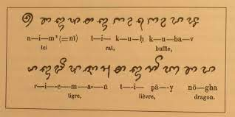
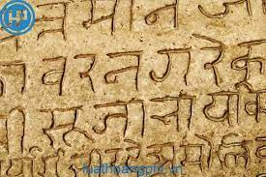
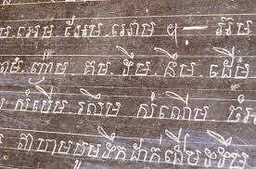
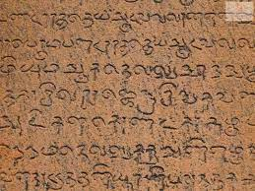
Chữ Chăm cổ
Chữ Khơ me cổ
Chữ Phạn của Ấn Độ
Chữ Mã Lai cổ

Slide 20
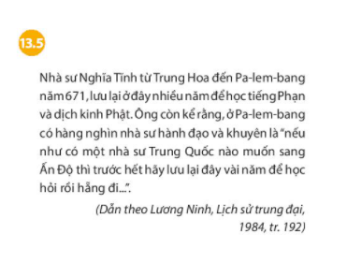
TIẾT 29,30 BÀI 13: GIAO LƯU THƯƠNG MẠI VÀ VĂN HOÁ Ở ĐÔNG NAM Á TỪ ĐẨU CÔNG NGUYÊN ĐẾN THÊ KỈ X (tt)
2. Tác động của quá trình giao lưu văn hóa
Câu hỏi 2 trang 69 sgk lịch sử 6
Đọc tư liệu 13.5 và cho biết nền văn hóa cổ đại nào ở châu Á có ảnh hưởng đến khu vực Đông Nam Á?
Hướng dẫn
Nền văn hóa có ảnh hưởng tới văn hóa Đông Nam Á chính là Ấn Độ.
Giải thích:
Vì theo tư liệu 13.5, Nhà sư Nghĩa Tình đã kể rằng: "Nếu như có một nhà sư Trung Quốc nào muốn sang Ấn Độ thì trước hết hay lưu lại đây vài năm để học rồi hẵng đi". Ở đây chính là Pa-lem-bang.
Nhà sư Nghĩa Tình nói như vậy vì Pa-lem-bang, một nước Đông Nam Á chịu ảnh hưởng rất nhiều của Ấn Độ. Chữ viết và văn hóa tại đây có nhiều nét tương đồng với Ấn Độ. Đó cũng là lý do ông lưu lại Pa-lem-bang nhiều năm để học tiếng Phạn và dịch kinh Phật.

Slide 21
TIẾT 29,30 BÀI 13: GIAO LƯU THƯƠNG MẠI VÀ VĂN HOÁ Ở ĐÔNG NAM Á TỪ ĐẨU CÔNG NGUYÊN ĐẾN THÊ KỈ X (tt)
2. Tác động của quá trình giao lưu văn hóa
*Yêu cầu nắm được:
- Cư dân Đông Nam Á tiếp thu văn hoá Ấn Độ một cách chọn lọc phù hợp trong quá trình phát triển của mỗi quốc gia:
+ Tôn giáo: Hin-đu giáo và Phật giáo đã ảnh hưởng hầu hết đến nền văn hoá của các vương quốc Đông nam Á. ( Phù Nam, các vương quốc trên đảo Xu-ma-tra, đảo Gia-va và vương quốc Pa-gan của người Miến chịu ảnh hưởng từ Phật giáo còn đạo Hin-đu giáo lại phổ biến ở Chăm-pa, Chân Lạp)
+ Chữ viết: Chữ Phạn trở thành văn tự chính của nhiều vương quốc. Sau này cải biến thành chữ viết riêng như: chữ Chăm cổ, chữ Khơ-me cổ, chữ Mã Lai cổ,...
+ Nghệ thuật: khu đền tháp Mỹ Sơn (Việt Nam) và quần thể Bô-rô-bu-đua (In-đô-nê- xi-a) là hai công trình kiến trúc tiêu biểu nhất.

Slide 22
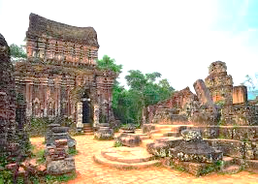
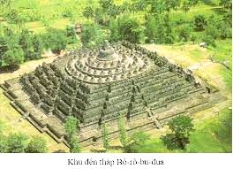
Khu đền tháp Mỹ Sơn ( Việt nam)
(Indonexia)

Slide 23
Dựa vào lược đồ 13.4, em hãy mô tả con đường giao thương chính từ Ấn Độ và từ Trung Quốc tới Đông Nam Á.
Hướng dẫn
TIẾT 26,27 -BÀI 11: GIAO LƯU THƯƠNG MẠI VÀ VĂN HOÁ Ở ĐÔNG NAM Á TỪ ĐẨU CÔNG NGUYÊN ĐẾN THÊ KỈ X (tt)
LUYỆN TẬP

Slide 25
- Con đường giao thương từ Ấn Độ đến các nước Đông Nam Á:
Con đường giao thương chủ yếu được thực hiện bằng đường biển và đi qua eo biển Ben-gan
Từ vịnh biển Ran-gun đến Ma-ha-ba-li-bu-ram
Từ cảng biển Óc-eo đến cảng Kra đến cảng Ma-ha-ba-li-bu-ram
Từ Ka-lin-ga đi qua eo biển Ma-lac-ca đến Ma-ha-ba-li-bu-ram
- Con đường giao thương từ Trung Quốc đến các nước Đông Nam Á:
Từ cảng biển Tuyền Châu đi qua biển Đông đến cảng Chăm-pa. Từ cảng Chăm-pa đi qua biển Đông đến cảng Ka-lin-ga.
Từ Ka-lin-ga hàng hóa được chuyển đến Ma-ha-ba-li-bu-ram qua eo biển Ma-lac-ca.
TIẾT 26,27- BÀI 11: GIAO LƯU THƯƠNG MẠI VÀ VĂN HOÁ Ở ĐÔNG NAM Á TỪ ĐẨU CÔNG NGUYÊN ĐẾN THÊ KỈ X (tt)
LUYỆN TẬP

Slide 26
Nêu ví dụ cho thấy sự sáng tạo của cư dân Đông Nam Á khi tiếp thu văn hóa Ấn Độ
Hướng dẫn
Ví dụ về sự sáng tạo của người Đông Nam Á khi tiếp thu văn hóa Ấn Độ:
- Chữ Phạn du nhập và trở thành chữ viết chính nhiều vương quốc buổi đồng thành lập. Tuy nhiên, người Đông Nam Á không sử dụng chữ Phạn nguyên bản mà dần cải biên và sáng tạo thành chữ viết riêng của mình. Ví dụ như chữ Chăm cổ, chữ Khơ-me cổ, chữ Mã lai cổ
TIẾT 26,27- BÀI 11 : GIAO LƯU THƯƠNG MẠI VÀ VĂN HOÁ Ở ĐÔNG NAM Á TỪ ĐẨU CÔNG NGUYÊN ĐẾN THÊ KỈ X (tt)
LUYỆN TẬP

Slide 27
Vận dụng trang 70 sgk lịch sử 6.
Dựa vào lược đồ 13.4, đối chiếu với bản đồ 12.2, em hãy cho biết con đường thương mại ở Đông Nam Á đi qua những vùng biển của đại dương và vịnh biển nào?
TIẾT 26,27- BÀI 11 : GIAO LƯU THƯƠNG MẠI VÀ VĂN HOÁ Ở ĐÔNG NAM Á TỪ ĐẨU CÔNG NGUYÊN ĐẾN THÊ KỈ X (tt)
VẬN DỤNG

Slide 28
Hướng dẫn
Con đường thương mại
Đông Nam Á đi qua:
-Vùng Biển Đông của Thái
Bình Dương
- Vùng biển Ấn Độ Dương
- Vịnh Ben Gan
TIẾT 26,27- BÀI 11 : GIAO LƯU THƯƠNG MẠI VÀ VĂN HOÁ Ở ĐÔNG NAM Á TỪ ĐẨU CÔNG NGUYÊN ĐẾN THÊ KỈ X (tt)
VẬN DỤNG

Slide 29
CHƯƠNG V: VIỆT NAM TỪ KHOẢNG THẾ KỈ VII TRƯỚC CÔNG NGUYÊN ĐẾN ĐẦU THẾ KỈ X
BÀI 12. NHÀ NƯỚC VĂN LANG, ÂU LẠC

